Slide 1
進度報告
日期:2026/04/14 姓名:王敬芃

Slide 2
Latency and availability driven VNF placement in a MEC-NFV environment
L. Yala, P. A. Frangoudis and A. Ksentini, 2018 IEEE Global Communications Conference (GLOBECOM)
Notes:
在 MEC-NFV 環境中，延遲和可用性驅動的 VNF 部署
系統在幫 VNF（虛擬網路功能）找家時，不是漫無目的地放，而是被**「延遲」與「可用性」**這兩個關鍵指標拉著跑。
這兩個驅動因子就像是天平的兩端，決定了整個演算法的行為邏輯：

Slide 3
Propose a formulation of the problem of VNF placement tailored to uRLLC as an optimization problem of two conflicting objectives, namely minimizing access latency and maximizing service availability.
To deal with the complexity of the problem, propose a Genetic Algorithm to solve it
Notes:
針對uRLLC，提出一種針對虛擬網路功能（VNF）部署問題的方法，把問題轉化成最小化存取延遲和最大化服務可用性。兩個相互衝突目標的最佳化問題。
使用基因演算法解決。\\\\\\\
{為甚麼邊緣可用性較低 : 由於邊緣環境的資源較少，很難像中央雲端那樣確保虛擬機的複製與遷移，因此邊緣主機的故障機率較高、相對不可靠}

Slide 4

Latency model
Physical Machines (PMs) are divided into edge and central clouds, each exhibiting distinct latency.
The objective function is to minimize the average latency of all deployed VMs.
Notes:
在延遲模型 的設定上，實體機器 (PM) 分成兩種：邊緣端 (edge) 與中央雲端 (central cloud)。因為物理距離的關係，因為距離的關係有不同的延遲。
最佳化問題的目標函數 (Objective function) 要去最小化所有 (VMs) 的整體平均延遲。

Slide 5
Availability Model
Each VM may have a distinct failure probability.
Central and edge servers have different hardware failure probabilities.
Availability A(X)=1-the probability that all server groups fail.
A single server group fails if the underlying PM fails, OR all VMs hosted on that PM fail.
Notes:
每一個VM的故障機率都可能不一樣，因為硬體環境的差異，中央伺服器與邊緣伺服器也具有不同的硬體故障機率。
系統整體的可用性算法就是1減掉所有伺服器群組皆故障的機率。單一伺服器群組失效的定義：該台 PM 故障，或是該 PM 上的 VM 全數故障

Slide 6

Problem Formulation
Trade-off
Low Latency: Faster response times, but lower availability and higher costs.
High Availability: More stable, but with longer delays.
Object:
Notes:
如果追求低延遲，系統會把更多的VM放在edge上，雖然這樣反應快，但可用性會變低、成本變高。
相反的，如果追求高可用性，系統會傾向把VM放在中央雲端，但傳輸延遲會變長。
目標就是透過給定不同的權重策略，找出一個能夠『同時最小化延遲、並最大化可用性』的最佳化資源配置方案

Slide 7
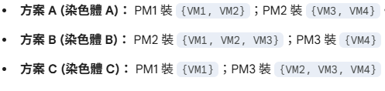
Grouping Genetic Algorithm
1. Initialization
2. Ranking-Crossover
系統計算這些基因距離完美烏托邦點 (0延遲, 100% 可用性) 的距離
例如:
PM1 {VM1, VM2} 的延遲是 2ms，可用性 99%，算出來的距離短。
PM3 {VM2, VM3, VM4} 的延遲高達 10ms，算出來的距離長。
GGA 將它們從距離最小（對應最高排名）到最大進行排名，並透過組合最高排名的基因來建立新的染色體 。
系統先取排名最高的 PM1 {VM1, VM2} (來自方案 A)。 接著取 PM3 {VM2, VM3, VM4} (來自方案 C) 時，發現 VM2 重複了，於是刪除重複項，保留 PM3 {VM3, VM4}。
誕生子代： 產生了一個全新的子代方案 X：PM1 {VM1, VM2} + PM3 {VM3, VM4}。
Notes:
第一步的 Initialization（初始化）。第二步的 Ranking-Crossover（排名交配）。第三部突變。

Slide 8
3. Mutation : 避免演算法陷入局部最佳解
4. Fitness Evaluation & Selection
評估每個染色體的Fitness 公式 :
保留前S個最高分的方案，其餘淘汰，接著重複步驟2~4

Slide 9
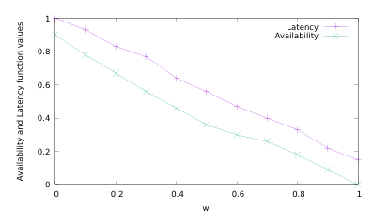
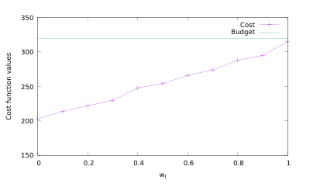
Impact of Policy
As the latency weight (wl) increases, latency decreases, availability decreases, and cost increases.
Notes:
部署目標：90 個 VMs 。
實體機房：共 150 台 PM 。
中央雲端：100 台 (大容量 5-15 vCPUs，低成本，高延遲 4-10ms) 。
MEC 邊緣端：50 台 (小容量 1-6 vCPUs，高成本，低延遲 1-5ms) 。

Slide 10
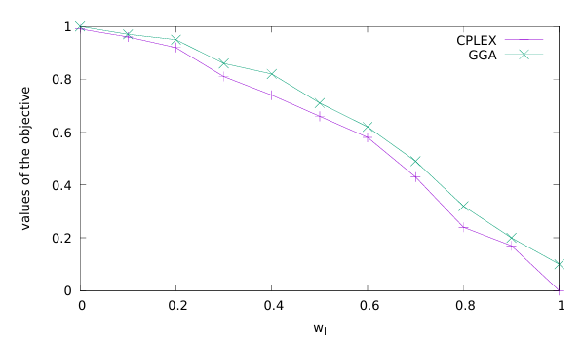
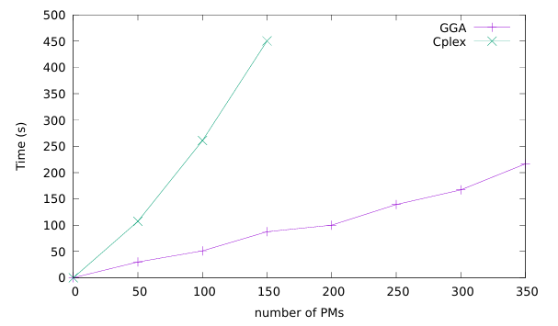
GGA & CPLEX
Notes:
在相同條件下，GGA演算法跟使用CPLEX求得的精確解十分接近，但是PM數量越來越多CPLEX所花的時間大幅增加，當PM超過150台時，CPLEX已經無法給出答案，GGA算法即使面對超過 200 台PM，依然能夠在短短幾分鐘內穩定地給出接近最佳解的配置方案。
\\\\\\\{部署目標：90 個 VMs 。
實體機房：共 150 台 PM 。
中央雲端：100 台 (大容量 5-15 vCPUs，低成本，高延遲 4-10ms) 。
MEC 邊緣端：50 台 (小容量 1-6 vCPUs，高成本，低延遲 1-5ms) 。
}

Slide 11
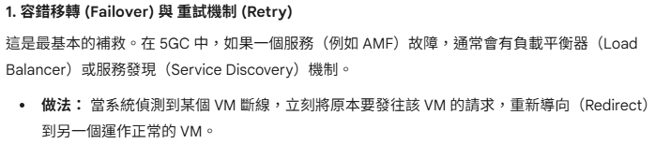
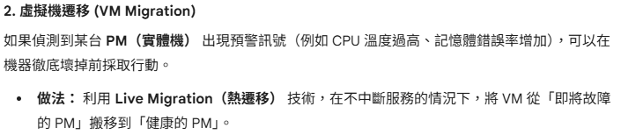
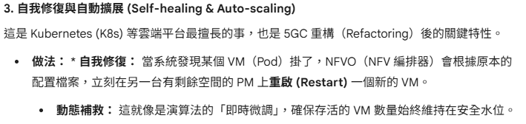
Q1
如果運行到一半VM或PM故障了，有什麼補救方法

Slide 12
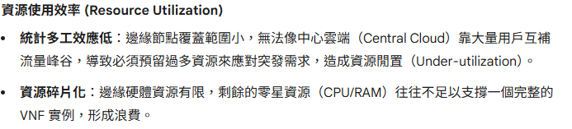
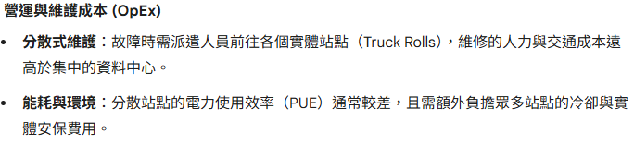

Q2
常在論文看到將VNFs佈署在edge的成本會比佈署在central的成本高，這邊的成本通常是指什麼?

Slide 13
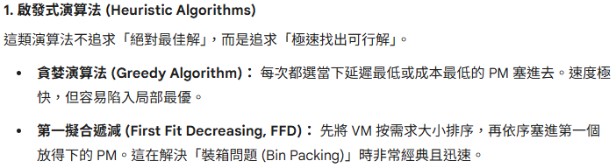
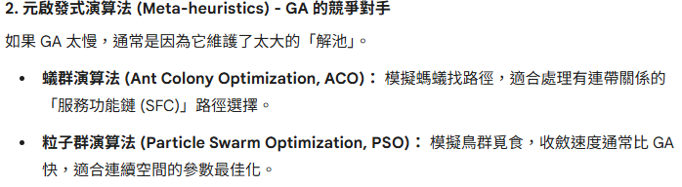
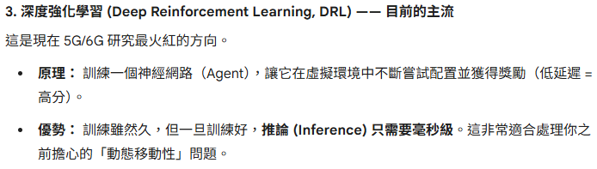
Q3
我之前看別篇論文他提到，用基因演算法速度還是太慢，有什麼演算法適合用來解VNF放置問題

Slide 14
一 4/20 | 12:40~17:00
二 4/14 | 13:15~17:00
三 4/15 | 09:30~17:00
四 4/16 | 13:30~17:00
五 4/17 | 09:30~17:00

